Slide 1
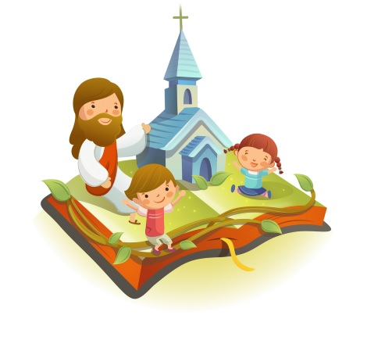
✠VUI HỌC KINH THÁNH✠
BÌNH AN
NIỀM VUI
CHÚA NHẬT VII PHỤC SINH - C

Slide 2
Khi ấy, Đức Giê-su ngước mắt lên trời và cầu nguyện rằng : “Lạy Cha, Con không chỉ cầu nguyện cho những người này, nhưng còn cho những ai nhờ lời họ mà tin vào con,
TIN MỪNG CHÚA GIÊSU THEO THÁNH GIOAN

Slide 3
để tất cả nên một, như Cha ở trong con và con ở trong Cha để họ cũng ở trong chúng ta. Như vậy, thế gian sẽ tin rằng Cha đã sai con.

Slide 4
Phần con, con đã ban cho họ vinh quang mà Cha đã ban cho con, để họ được nên một như chúng ta là một :

Slide 5
Con ở trong họ và Cha ở trong con, để họ được hoàn toàn nên một ; như vậy, thế gian sẽ nhận biết là chính Cha đã sai con và đã yêu thương họ như đã yêu thương con.

Slide 6
“Lạy Cha, con muốn rằng con ở đâu, thì những người Cha đã ban cho con cũng ở đó với con, để họ chiêm ngưỡng vinh quang của con,

Slide 7
vinh quang mà Cha đã ban cho con, vì Cha đã yêu thương con trước khi thế gian được tạo thành.

Slide 8
Lạy Cha là Đấng công chính, thế gian đã không biết Cha, nhưng con, con đã biết Cha, và những người này đã biết là chính Cha đã sai con.

Slide 9
Con đã cho họ biết danh Cha, và sẽ còn cho họ biết nữa, để tình Cha đã yêu thương con, ở trong họ, và con cũng ở trong họ nữa.”. Đó là Lời Chúa

Slide 10
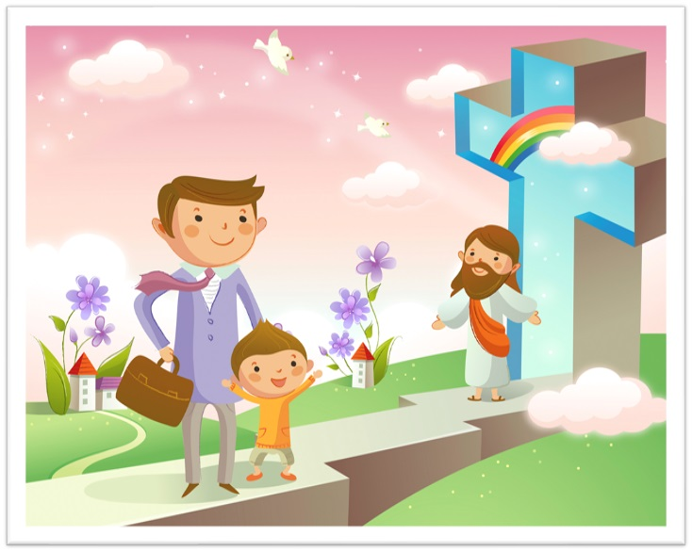
HÃY
TÌM
KIẾM
NƯỚC
CHÚA
TRƯỚC
MỌI
SỰ
NGƯỜI
SẼ
LO
CHO
TÌM Ô CHỮ

Slide 11
1
 |  |  | V | I | N | H | Q | U | A | N | G
 |  |  | T | H | Ế | G | I | A | N
 |  | C | Ầ | U | N | G | U | Y | Ệ | N
 |  | C | O | N | M | U | Ố | N
Đ | Ấ | N | G | C | Ô | N | G | C | H | Í | N | H
 |  | Y | Ê | U | T | H | Ư | Ơ | N | G
HÀNG
DỌC
2
3
4
5
6
1. CON MUỐN RẰNG CON Ở ĐÂU, THÌ NHỮNG NGƯỜI CHA ĐÃ BAN CHO CON CŨNG Ở ĐÓ VỚI CON ĐỂ HỌ CHIÊM NGƯỠNG ĐIỀU GÌ CỦA CON?
2. ĐỨC GIÊSU CẦU NGUYỆN CHO TẤT CẢ NÊN MỘT, ĐỂ AI TIN RẰNG CHA ĐÃ SAI CON?
5. ĐỨC GIÊSU GỌI CHÚA CHA LÀ GÌ?.
6. CHÚA CHA ĐÃ LÀM GÌ CHO ĐỨC GIÊSU TRƯỚC KHI THẾ GIAN ĐƯỢC TẠO THÀNH?
3. CHÚA GIÊSU NGƯỚC MẮT LÊN TRỜI VÀ LÀM GÌ VỚI CHÚA CHA?
4. “LẠY CHA, … … RẰNG CON Ở ĐÂU, THÌ NHỮNG NGƯỜI CHA ĐÃ BAN CHO CON CŨNG Ở ĐÓ VỚI CON.

Slide 12
 |  |  | V | I | N | H | Q | U | A | N | G
 |  |  | T | H | Ế | G | I | A | N
 |  | C | Ầ | U | N | G | U | Y | Ệ | N
 |  | C | O | N | M | U | Ố | N
Đ | Ấ | N | G | C | Ô | N | G | C | H | Í | N | H
 |  | Y | Ê | U | T | H | Ư | Ơ | N | G

Slide 13
 |  |  | V | I | N | H | Q | U | A | N | G
 |  |  | T | H | Ê | G | I | A | N
 |  | C | Ầ | U | N | G | U | Y | Ệ | N
 |  | C | O | N | M | U | Ố | N
Đ | Ấ | N | G | C | Ộ | N | G | C | H | Í | N | H
 |  | Y | Ê | U | T | H | Ư | Ơ | N | G

Slide 14
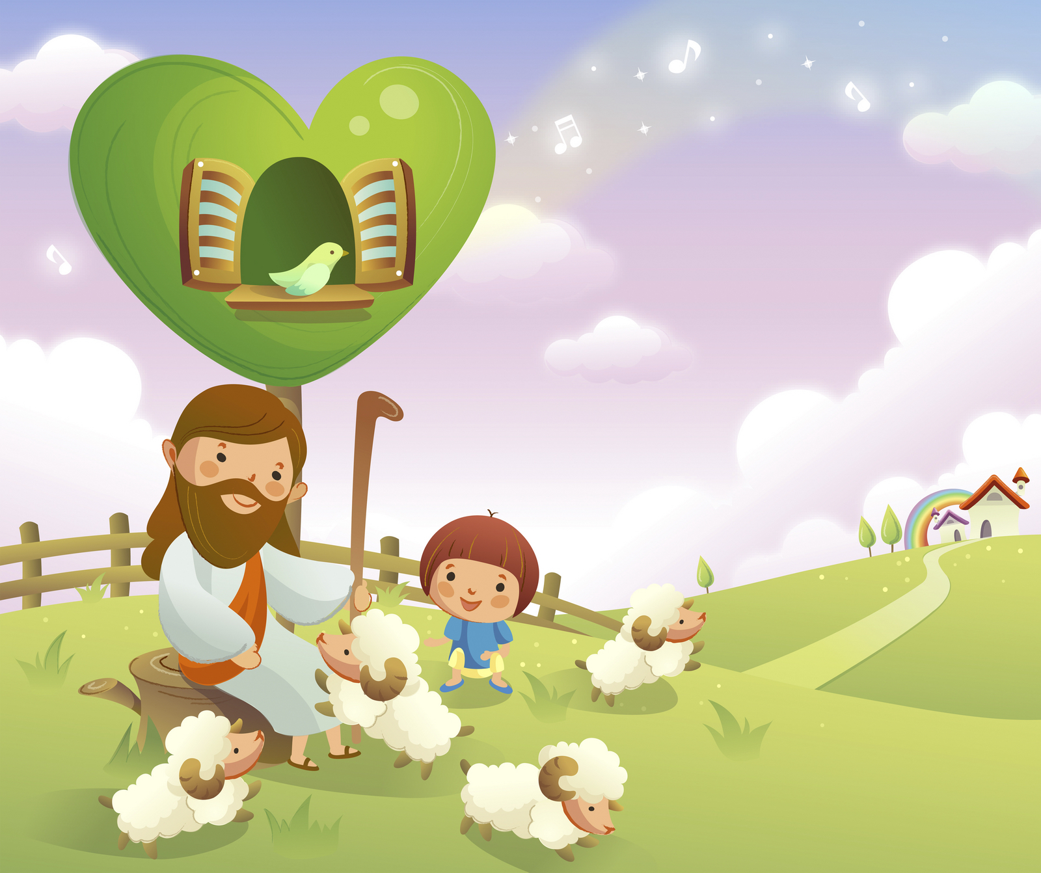
Học với Giê-su - Học cùng Giê-su
TRẮC NGHIỆM

Slide 15
1. ĐỨC GIÊSU CẦU NGUYỆN KHÔNG NHỮNG CHO CÁC MÔN ĐỆ MÀ CÒN CHO NHỮNG NGƯỜI NHỜ LỜI HỌ MÀ TIN VÀO CON, ĐỂ MỌI NGƯỜI LÀM GÌ?
A
Yêu thương nhau
B
Được hạnh phúc
C
C
Nên một.
Nên một.
D
Được sự sống vĩnh cửu.
Đáp án

Slide 16
2. ĐỨC GIÊSU CẦU NGUYỆN CHO TẤT CẢ NÊN MỘT, ĐỂ AI TIN RẰNG CHA ĐÃ SAI CON?
A
Các tông đồ.
B
Các thượng tế.
C
Dân Do thái.
D
Thế gian.
D
Thế gian.
Đáp án

Slide 17
3. ĐỨC GIÊSU CẦU NGUYỆN: “CON MUỐN RẰNG CON Ở ĐÂU, THÌ NHỮNG NGƯỜI CHA ĐÃ BAN CHO CON CŨNG Ở ĐÓ VỚI CON ĐỂ HỌ LÀM GÌ?
A
Chiêm ngưỡng vinh quang của Con
A
Chiêm ngưỡng vinh quang của Con
B
Được dự phần vinh quang của Thầy
C
Được hưởng hạnh phúc Nước Trời.
D
Được sự sống vĩnh cửu.
Đáp án

Slide 18
4. ĐỨC GIÊSU GỌI CHÚA CHA LÀ GÌ?
A
Đấng Cứu Độ.
B
Đấng Hằng Sống.
C
Đấng Công Chính.
C
Đấng Công Chính.
D
Cả a, b và c đúng.
Đáp án

Slide 19
5. CHÚA CHA ĐÃ LÀM GÌ CHO ĐỨC GIÊSU TRƯỚC KHI THẾ GIAN ĐƯỢC TẠO THÀNH?
A
Yêu thương.
A
Yêu thương.
B
Tạo dựng.
C
Cứu chuộc.
D
Thánh hóa.
Đáp án

Slide 20
THIẾU NHI YÊU CHÚA
THIẾU NHI THỂ HIỆN SỰ NÊN MỘT TRONG GIA ĐÌNH NHƯ THẾ NÀO?

